Slide 1
Startbijeenkomst Minor Fit voor de Toekomst Gemeente Veere
samen doen → samen leren → samen doen → samen leren → samen doen → samen leren → samen doen → samen leren → samen doen → samen leren → samen doen → samen leren → samen doen → samen leren → samen doen → samen leren → …
Hans de Bruin, HZ University of Applied Sciences
Petra de Braal, Solidarity University
Maart 2020

Slide 2
De uitdaging
Veranderende rol van de gemeente ten opzichte van leefbaarheid en inrichting van de omgeving:
omgevingswet
participatie
Hoe kan de gemeente Veere hier een leidende rol in nemen met inachtneming van uiteenlopende belangen van belanghebbenden?

Slide 3
Focus verleggen Kernvragen
“Hoe doen we de dingen goed?”
Verificatie
“Hoe doen we gezamenlijk de goede dingen,
en wat zijn die goede dingen dan?”
Validatie

Slide 4
Samen doen en Samen leren
Maatschappelijke uitdaging staat centraal
Vraagstukken over leefbaarheid: omgevingswet, maar ook eenzaamheid, armoede, criminaliteit, energietransitie, mobiliteit, …
Complexe – wicked – vraagstukken
Geen duidelijk probleem, vele belanghebbenden met verschillende visies, vermengt met andere problemen
Standaard projectaanpak werkt dan niet
Gezamenlijke verantwoordelijkheid
Gemeente, burger, bedrijfsleven, instanties, onderwijs
Aanpak: van wij-zij (tegenstelling) naar door-ons (gezamenlijk)
Duurzame veranderingen en verbeteringen tot stand brengen

Slide 5
Interdisciplinair en integraal samenwerken
Verschillende disciplines hebben elkaar nodig om oplossingen te vinden. Je zult de grenzen van je eigen discipline moeten overschrijden en handelen in disciplines waar anderen zijn gespecialiseerd. Wederzijdse beïnvloeding bepaalt de inhoud en details van betekenisvolle en wenselijke oplossingen.

Slide 6
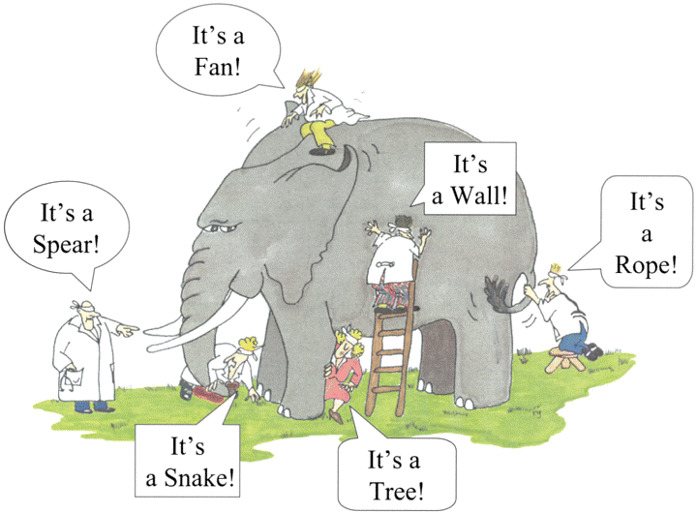
Wereldbeelden, aannames en overtuigingen ontdekken

Slide 7
Verander-Begeleider (Facilitator of Change)
Een Verander-Begeleider (VB) begrijpt de organisatiedoelen, de verschillende belangen en opvattingen van belanghebbenden gerelateerd aan wereldwijde en lokale ontwikkelingen, en is in staat om strategische interventies te ontwikkelen voor duurzame transities in de gemeente Veere.

Slide 8
Competenties
Gemeente Veere competenties
Integraliteit Samenwerken (omgevingsbewust) Over de (afdelings-)schutting kijken Het geheel overzien
Creativiteit Buiten de begaande paden durven bewegen (out of the box) Regels gebruiken op oplossingen te creëren (“ja, mits”) Innovatief en ondernemend zijn
Participatie Vraaggericht werken Luisteren en doorvragen Vertrouwen Eigen verantwoordelijkheid terugleggen (reflecteren en onderhandelen)
Communicatie Helder formuleren (mondeling, overtuigen) Toetsen bij de ander (aansluiten) Professionele en persoonlijke band ontwikkelen (verantwoordelijkheid nemen)

Slide 9
Voorbeeld: Tweede-orde-observaties

Slide 10
Integraal denken

Slide 11
De basis (eerste twee workshops): Integraal denken = Systeemdenken
Systeemdenken:
Elementen en relaties: het geheel is meer dan som van de delen;
Het geheel leren kennen door inzicht in elementen, maar je moet het geheel kennen om de elementen te beschouwen: een herhalend (iteratief) proces.
Proces:
Onderzoeken wat er speelt in een problematische situatie, met o.a. rijke plaatjes en geleide gesprekken;
De situatie gestructureerd in beeld brengen, met o.a. de PQR formule;
Een dialoog voeren over breed gedragen verbeterrichtingen;
Het implementeren van verbeteringen.
Oefenen:
Training in het maken van rijke plaatjes (rich pictures) om een problematische situatie in beeld te brengen (de eerste oefensessie van eind maart met de lokale ondernemer zou als oefenopdracht kunnen dienen. Hoe brengen we deze ingewikkelde situatie goed in beeld).
Training in wat, hoe, waarom (PQR formule) uitgebreid met situaties, rollen in situaties, condities en overtuigingen.
Training in geleide gesprekken (guided conversations)

Slide 12
Minor FvdT kenmerken
De gewenste ontwikkeling van een deelnemer wordt vastgesteld in een startbijeenkomst en individueel gesprek;
De deelnemer participeert in één of meer projecten die raakvlakken hebben met zijn dagelijkse praktijken. Een project dient als vehikel voor learning on the job;
12 workshops van een dagdeel.
Doorlooptijd 14 maanden (een indicatie, geen strikte grenzen), sterk afhankelijk van beschikbare projecten die als leer-setting kunnen worden gebruikt;
Verschillende instapmomenten gestuurd door de start van de projecten;
Individuele coaching voor het begeleiden van de professionele ontwikkeling van een deelnemer;
Strategisch procesbegeleiding, coachend op proces. De procesbegeleider fungeert als een rolmodel en geeft, waar het kan, de deelnemer de ruimte om persoonlijke en inhoudelijke stappen te zetten;
1 keer per maand toepassingssessie met en tussen deelnemers met als uitgangspunt de inhoud van een concreet project. Bij voorkeur worden leden van het MT/DT en College/Gemeenteraad uitgenodigd voor deelname aan toepassingssessies;
Bij een goede afronding van de minor, vastgesteld middels een assessment, ontvangt een deelnemer een certificaat ter waarde van 30 EC (European Credits). Het opstellen van een portfolio is hierbij een voorwaarde.

Slide 13
Ten slotte
Hoe nu verder?

